Slide 1
Aktionsplan Ostseeschutz 2030
Vorstandsbereich Umwelt
Segler-Verband Schleswig-Holstein
Beiratssitzung 25. Januar 2025

Slide 2
Aktionsplan Ostseeschutz 2030
Was bisher geschah:
- Koalitionsvertrag
Prüfung Nationalpark als Instrument Ostseeschutz
- kick-off-Veranstaltung Kiel, März 2023
Vorstellung Potenzialkulisse, 50 % der SH Ostseefläche
- Konsultationsprozess, Juni 2023
Stakeholder werden beteiligt
- Verzahnungsworkshop, November 2023
überwiegende Ablehnung
- Abschlussbericht, Dezember 2023

Slide 3
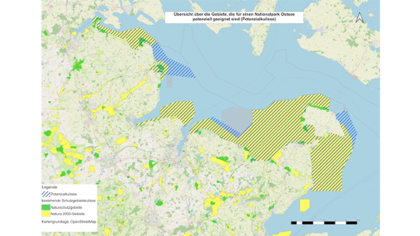
Potenzialkulisse, Ausgangslage, März 2023

Slide 4
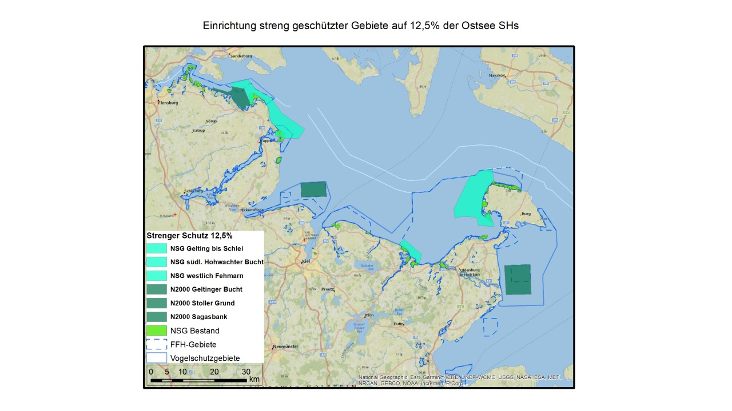
Aktionsplan Ostseeschutz 2030

Slide 5
Aktionsplan Ostseeschutz 2030
Was bedeutet das für Segler?
rd. 12,5 % der SH Ostsee werden unter strengen Schutz gestellt
  drei marine Naturschutzgebiete (NSG),
    Schlei bis Gelting
    südl. Hohwachter Bucht
    westlich Fehmarn
  drei bestehende Natura 2000 Gebiete
Befahrensverordnung, auf Antrag des Landes
  nur in NSG
    Geschwindigkeitsbeschränkungen für motorisierte Wasserfahrzeuge, Ausnahme Wasserschutz und Wasserrettung, die Begleitung von sportlichen Wettkämpfen, z. B. Segelregatten mit motorbetriebenen Wasserfahrzeugen bleibt möglich
    1. November bis 31. März für Wasserfahrzeuge aller Art
    kein Ankern in Seegraswiesen
  alle Häfen ganzjährig anlaufbar

Slide 6
Aktionsplan Ostseeschutz 2030
Weitere Maßnahmen
Schaffung von weiteren Riffstrukturen, das Anlegen von Seegraswiesen, Muschelbänken sowie die Wiederherstellung von Küstenlagunen und naturnahen Küstenabschnitten
Einbindung und Förderung des Engagements (Partizipation) lokaler Akteure,
  wie Kommunen,
  Touristiker,
  Wassersportler,
  Landnutzenden,
  Unternehmen sowie deren Verbände und Kammern
  durch ein Partnerprogramm stärken und damit ein umfassendes Bewusstsein für den Schutz und die Erhaltung der Ostsee fördern

Slide 7
Aktionsplan Ostseeschutz 2030
Weitere Maßnahmen
Förderung von Technik und Innovation in (Sport-)Schifffahrt/Sportboothäfen
  Verbesserungen der Entsorgungseinrichtungen für Schwarzwasser von Sportbooten
  sowie Sicherstellung einer durchgängig ordnungsgemäßen Entsorgung durch die Skipper u. a.
    durch Bewusstseinsbildung sowie
    die Einbindung der Vereine und Verbände
  Abbau bürokratischer Hemmnisse bei der Abwasserentsorgung, u. a. durch Erleichterungen beim Erstellen, Einreichen und Überwachen der Abfallbewirtschaftungspläne
  Verbesserung der Verfügbarkeit von Sanitäranlagen in den Wassersport-Hotspots

Slide 8
Aktionsplan Ostseeschutz 2030
Weitere Maßnahmen
Weiterentwicklung innovativer Projekte im maritimen Bereich zum Ostseeschutz
innovative und umweltfreundliche Meerestechnik Wasserabscheider in Werften, um Antifouling entsorgen zu können
Einsatz biozidfreier Unterwasseranstriche
Einsatz alternativer oder erneuerbarer Kraftstoffe

Slide 9
Aktionsplan Ostseeschutz 2030
Was haben wir seit Frühjahr 2024 gemacht?
Abstimmung unter Leitung des Landessportverband es innerhalb der Wassersportler – welche geplante Maßnahme betrifft welchen Sport wie?
Aufstellung eigener Ideen zur Verbesserung/Anpassung der Planung
  Schaffung von Ankerzonen zwecks Lenkung der Anker-Aktivitäten
  um auf diese Weise schutzwürdige Gebiete (Seegras) optimal zu schützen
  andere Themen bewusst nicht angesprochen, zB
    Schwarzwasser, SportbootHafenVO, Antifouling etc.
Schreiben an Minister Goldschmidt im August 2024 durch LSV und mit Nennung aller Partner aus dem Bereich Wassersport, um
  in den Dialog zu treten und
  die eigenen Ideen zu präsentieren

Slide 10
Aktionsplan Ostseeschutz 2030
Wie ging es weiter?
aus dem MEKUN keine Reaktion
Nachfrage durch LSV ohne sachliche Stellungnahme
Regionalkonferenzen angesetzt für Dezember
  ohne Einladung – wer kommt, der kommt
Treffen mit StSek Günther zu dem Thema im November,
  Vorschlag für die Regionalkonferenzen: Besetzung aus VerzahnungsWS förmlich einladen, Argument fachliche Kompetenz/Erfahrung mit der Sache aus den betroffenen Bereichen
  ohne Reaktion
Regionalkonferenzen angesetzt für Dezember 2024

Slide 11
Aktionsplan Ostseeschutz 2030
Wie ging es weiter?
aus dem MEKUN Wunsch auf Vertagung wegen BT-Wahl
Kontaktaufnahme durch MEKUN zugesagt – keine Antwort bislang
Regionalkonferenzen nunmehr geplant für Frühjahr/Sommer 2025
Beteiligungsverfahren im Rahmen Erstellung LandesVO – NSG
Übermittlung nach Berlin/Bund - Befahrensregeln

Slide 12
Aktionsplan Ostseeschutz 2030
Weiterer Ablauf
Siehe roadmap MEKUN SH

Slide 13
Aktionsplan Ostseeschutz 2030
Sonderthema Munition
300.000 Tonnen allein in deutscher Ostsee
  Lübecker Bucht alleine 50.000 Tonnen
  FL Aussenförde
  Olpenitz
  östl. Kieler Bucht
Pilotprojekt
  30 Tage Dauer
  25 Mio. € Kosten
Erwarteter Start frühestens 2026
  Finanzierung
  Vergabe
  keine „justitiable“ Zuständigkeit

Slide 14
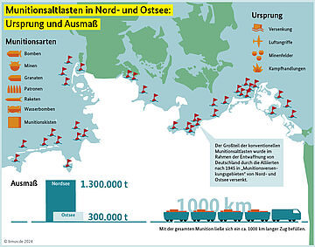
Aktionsplan Ostseeschutz 2030
Sonderthema Munition

Slide 15
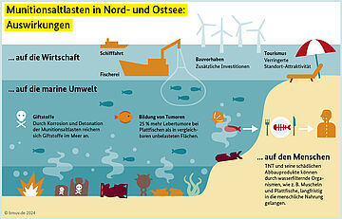
Aktionsplan Ostseeschutz 2030
Sonderthema Munition

Slide 16
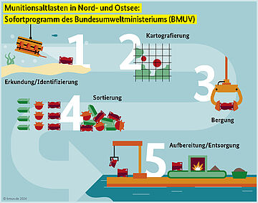
Aktionsplan Ostseeschutz 2030
Sonderthema Munition

Slide 17
Aktionsplan Ostseeschutz 2030
Fragen?
Kontakt: umwelt@seglerverband-sh.de

